Slide 1

化学反应与能量
朝阳区线上课堂·高二年级化学
北京中学 杨 鹏

Slide 2
化学反应的基本特征是什么？
物质变化
质量守恒定律
能量变化
能量守恒定律
Notes:
化学反应的过程，即是物质转化的过程，也是化学能与热、电、光等其他形式能量的转化过程。化学反应既遵循质量守恒定律也遵循能量守恒定律。我们以化学能转化为热能为例一起来复习化学反应与能量。

Slide 3
哪些化学反应放出热量，哪些化学反应吸收热量？
常见的放热反应：
常见的吸热反应：
1、燃烧反应
1、Ba（OH）₂·8H₂O 晶体与
NH₄Cl的反应
2、活泼金属与水或酸的反应
2、多数分解反应
KClO₃、KMnO₄、CaCO₃的分解等
3、酸碱中和反应
4、多数化合反应
如氧化钙与水化合、合成氨、
SO₃
3、以C、H₂、CO为还原剂的氧
化还原反应
C和CO_{2、}C和H₂O（g）反应等
5、缓慢氧化
Notes:
会回忆我们学过的化学反应，

Slide 4
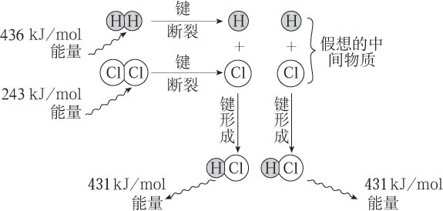
为什么有的化学反应吸热，而有的化学反应放热？
H₂+Cl₂＝2HCl 放出热量，这是为什么？
键能是表征化学键强度的物理量，可以用1mol化学键断裂时所需吸收能量大小或者1mol化学键形成时所需释放能量大小来衡量。
资料一
吸收
吸收
放出
放出
根据资料一的键能数据从微观角度分析上述反应放出热量的原因是什么？根据键能数据计算出该反应放出的热量是多少？画出化学反应能量变化过程的示意图。

Slide 5
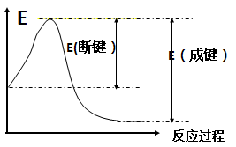
微观角度
吸收
吸收
放出
放出
E(断键）=1molx 436 kJ/mol +1molx243 kJ/mol
= 679kJ
2mol H和 2mol Cl具有的能量
E(成键）= 2molx 431 kJ/mol = 862kJ
679kJ
862kJ
E(断键） ﹤ E（成键）
反应放热（183 kJ）
1molH₂和1molCl₂具有的总能量
2molHCl具有的总能量
Notes:
这是从微观角度断键吸收能量和成键放出能量的相对大小来判断反应的热效应。

Slide 6
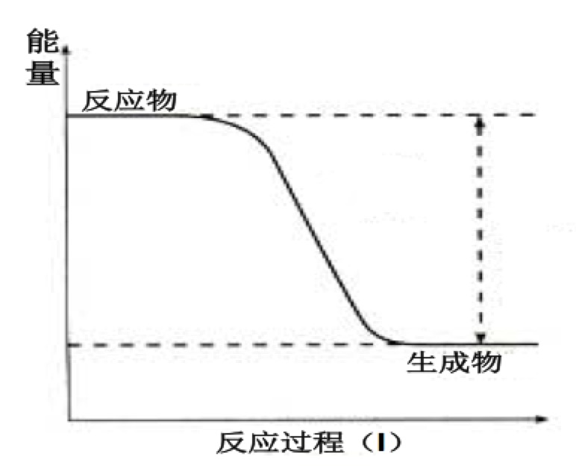
宏观角度
1molH₂和1molCl₂具有的总能量
2molHCl具有的总能量
反应物总能量﹥生成物总能量
放热反应
Notes:
如果从宏观角度，只关注反应物总能量与生成物总能量的相对大小，在这个反应中

Slide 7
资料二
化学键 | H—H | O—O | H—O
键能/(kJ·mol^{－1}) | 436 | 496 | 465
根据提供的资料
判断 2H₂O ＝ 2H₂+O₂是吸热反应还是放热反应？吸收或者放出热量为多少？
并画出化学反应能量变化过程的示意图。

Slide 8
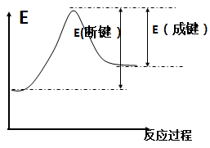
微观角度
2H₂O ＝ 2H₂+O₂
O
H
H
化学键 | H—H | O=O | H—O
键能/(kJ·mol^{－1}) | 436 | 496 | 465
4mol H和 2mol O具有的总能量
E(断吸）= 465 kJ/mol x4mol = 1860 kJ
1860 kJ
1368 kJ
E(成放）= 436 kJ/mol x2mol+496 kJ/molx1mol
= 1368 kJ
2molH₂和1mol0₂具有的总能量
E(断键） ﹥ E（成键）
反应吸热（492 kJ）
2molH₂O具有的总能量

Slide 9
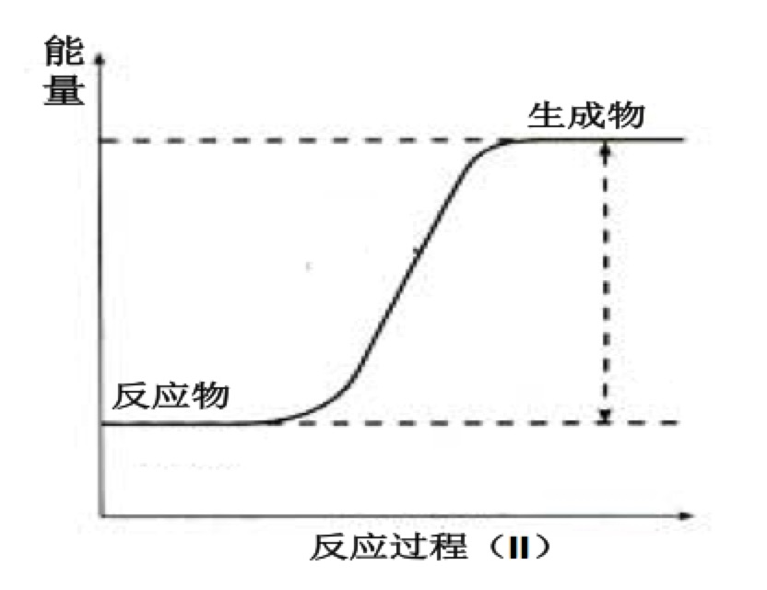
2molH₂和1mol0₂具有的总能量
宏观角度
2molH₂O具有的总能量
反应物总能量﹤生成物总能量
吸热反应

Slide 10
小结
化学反应伴随能量变化的原因是什么？
化学键的断裂和形成
化学反应中能量变化是以物质变化为基础的，能量变化的多少与参加反应的物质种类和多少密切相关。

Slide 11
小结：如何判断化学反应吸收或者放出热量？
(1)从化学键角度---化学反应吸、放热的 微观 解释
E(断键） ﹥ E（成键）
反应吸热
E(断键） ﹤ E（成键）
反应放热

Slide 12
（2）从物质能量角度---化学反应吸、放热的 宏观 解释
反应物总能量﹥生成物总能量
放热反应
反应物总能量﹤生成物总能量
吸热反应

Slide 13
知识辨析
反应条件与吸热、放热的关系？
工业上用高温煅烧 CaCO₃制备CaO，“高温”的作用是什么?
吸热反应一定需要加热吗？
放热反应不需要条件吗？
氢气燃烧是放热反应， 但氢气燃烧前需要“点燃”

Slide 14
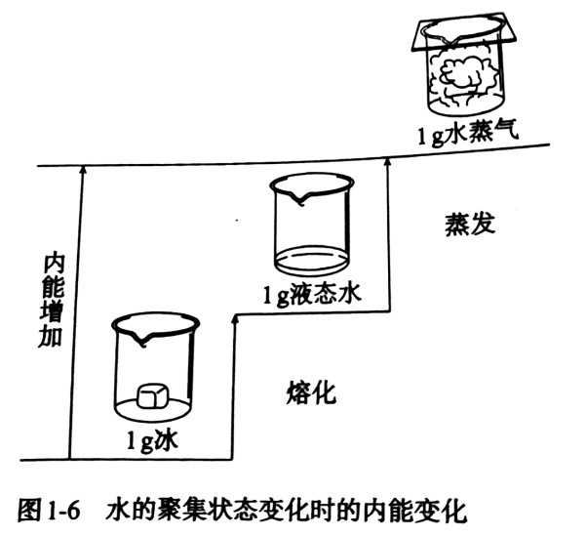
知识辨析
例1：在同温、同压下，下列反应放出的热量是否相同？为什么？
2H₂(g) + O₂(g) = 2H₂O(g) Q₁
2H₂(g) + O₂(g) = 2H₂O(l) Q₂
结论1:
相同质量的同一种物质不同状态所具有的能量是不同的：
气态 ＞液态＞固态
Notes:
同一种物质不同状态所具有的能量相同吗？我们以相同质量的水为例，可以看到

Slide 15
例1：在同温、同压下，请比较两个反应放出热量的大小。
2H₂(g) + O₂(g) = 2H₂O(g) Q₁
2H₂(g) + O₂(g) = 2H₂O(l) Q₂
Q₁ ﹤ Q₂
2H₂(g)+O₂(g)
Q₁
Q₂
结论2:
由于同一种物质不同状态所具有的能量不同，所以在化学反应中物质的状态不同会导致反应的热效应不一样。
2H₂O(g)
2H₂O(l)
Notes:
我们可以利用能量过程示意图来进行分析

Slide 16
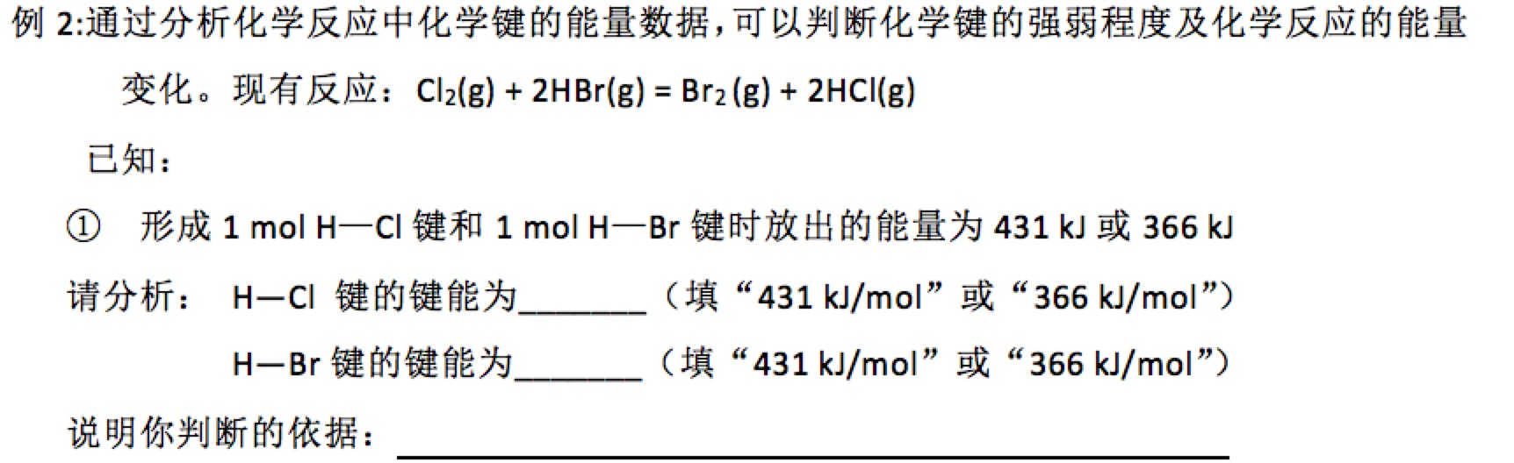
知识辨析
键能越大
越难破坏
物质稳定性强
非金属性Cl ﹥Br
气态氢化物的稳定性HCl ﹥HBr
结论3:
键能越大的物质越稳定、键能越小的物质越不稳定
H—Cl 键的键能为431 kJ/mol
H—Br键的键能为366 kJ/mol

Slide 17
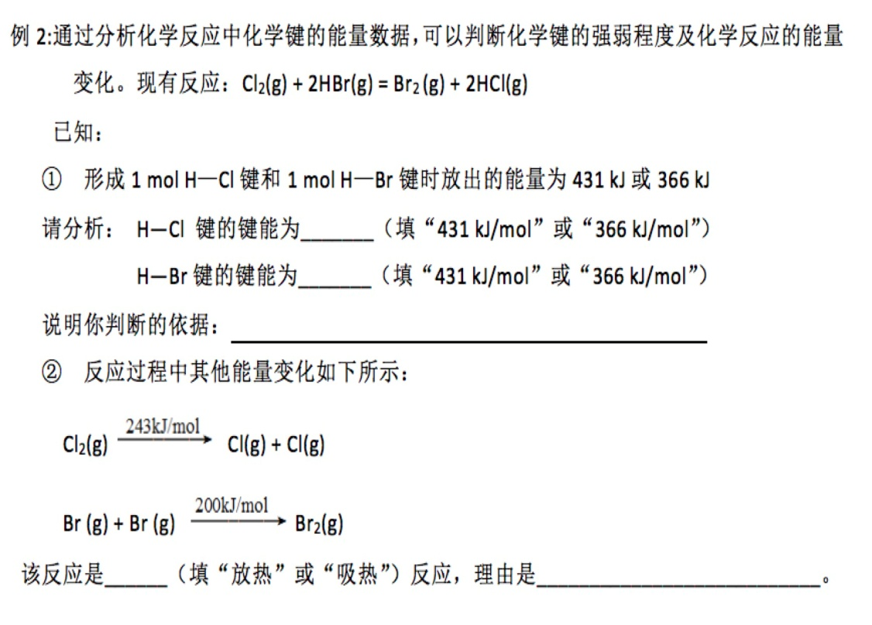
知识辨析
小结：
键能的应用：一方面可以用于计算反应热；另一方面可以用于判断某些物质的稳定性【非金属气态氢化物的热稳定性】。
E(断吸） ？ E（成放）
E(断吸）= 1molx243kJ/mol+366kJ/molx2 mol
= 975kJ
E(成放）= 1molx 200kJ/mol+431kJ/molx2mol
= 1062kJ
E(断吸） ﹤ E（成放）
反应放热

Slide 18
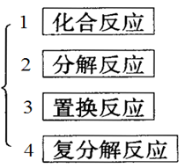








对化学反应的认识角度？
热化学方程式
Notes:
从反应热效应的角度认识化学反应丰富了认识化学反应的角度。
我们知道化学反应中能量变化是以物质变化为基础的，化学方程式也是以此来表征的。化学反应一般伴随着能量的变化，那么是不是可以有一类反应方程式既可以用来表征化学变化又可以表征能量变化呢？这就是热化学方程式，我们将在《化学反应原理》中进一步学习。

Slide 19
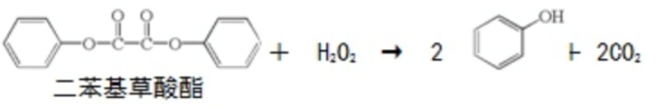
热能
化石燃料的燃烧为生活提供热量
电能
原电池装置将化学能转化为电能
光能
荧光棒的发光原理是将化学能转化为光能
化学反应与能量
反应产生的能量传递给荧光染料分子后，使染料分子释放出荧光
……
Notes:
化学反应伴随着能量的变化， 数以千万计的物质合成，极大的改善了人类的生活，同样，化学反应所提供的能量大大促进了社会的发展。与研究化学反应中物质变化一样，研究化学反应中的能量变化同样具有重要的意义。

Slide 20

谢谢您的观看
北京市朝阳区教育研究中心 制作

